Slide 1
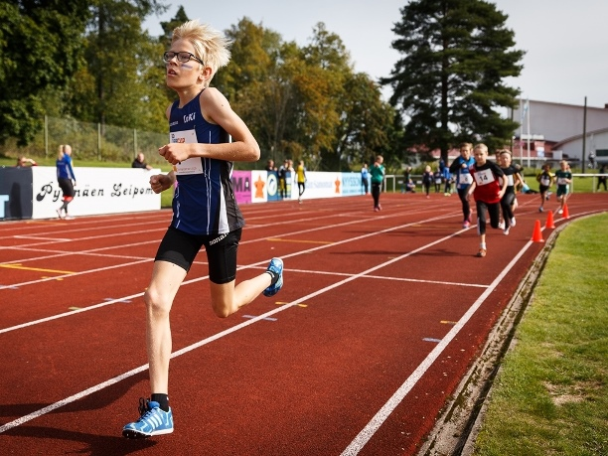

Yleisurheilukausi 2017
Kuva: Anssi Mäkinen / www.anselmus.net

Slide 2
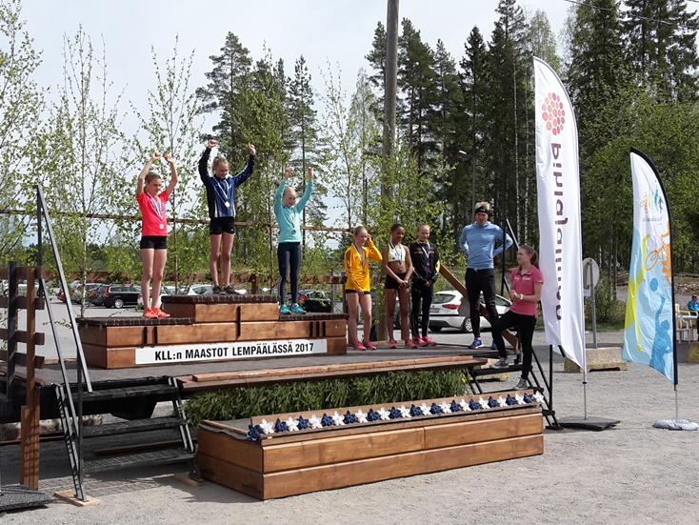
Yli 300
urheilukoululaista
13 järjestettyä kisatapahtumaa Lempäälässä
Yli 100
vapaaehtoistoimijaa
Urheilukoulu ja omat kisatapahtumat

Slide 3
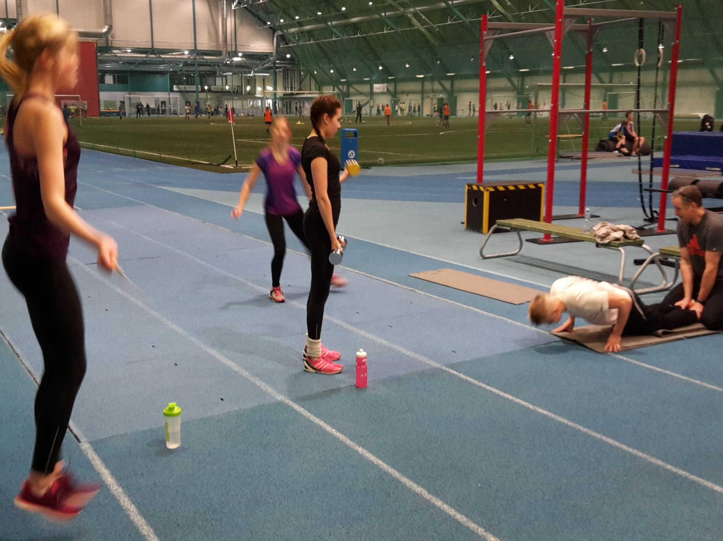
Urheilijoita maajoukkue-, alue- ja piiri-leirityksessä
Seuran oma talvileiri Pajulahdessa
Leirielämää

Slide 4
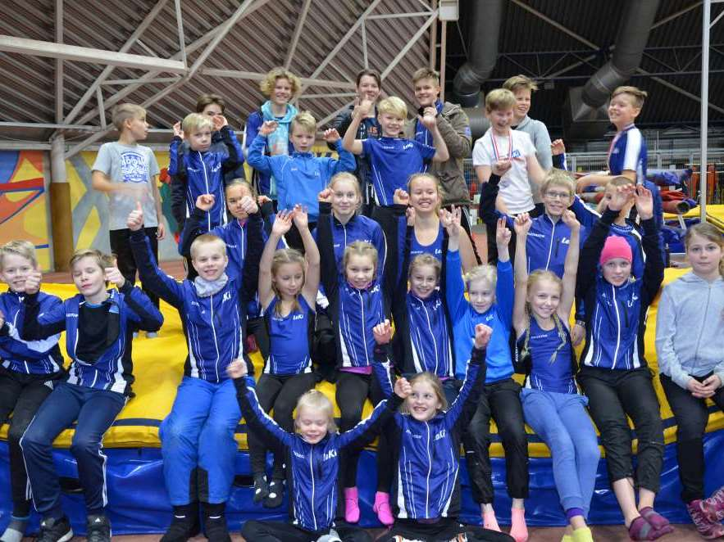
Seuraottelu Noormarkun
Nopsaa
vastaan Karhuhallissa
Yhteistoimintaa yli piirirajojen

Slide 5
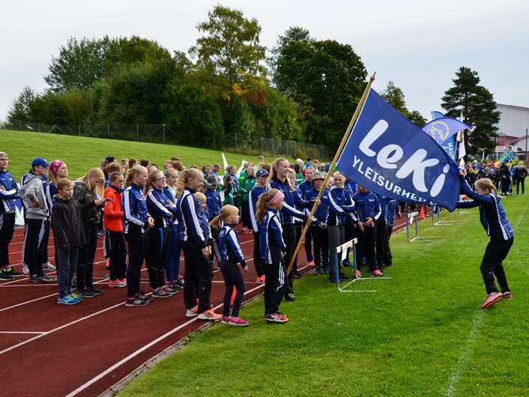
Valtakunnallisen
Giga-sarjan
finaalin voittaja
2011
2013
2014
2015
2016
Seuracupmenestystä

Slide 6
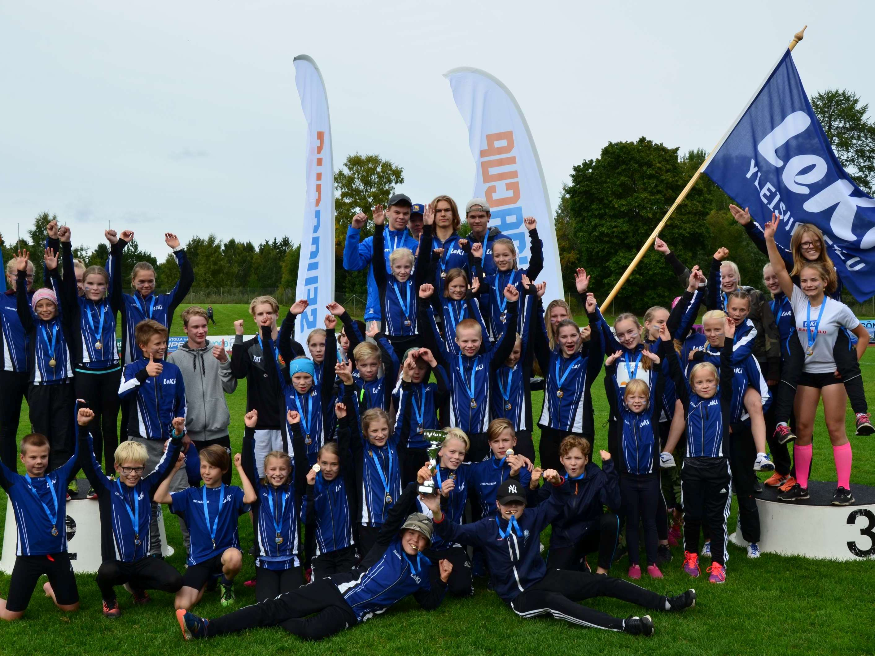
ja
2017 !

Slide 7
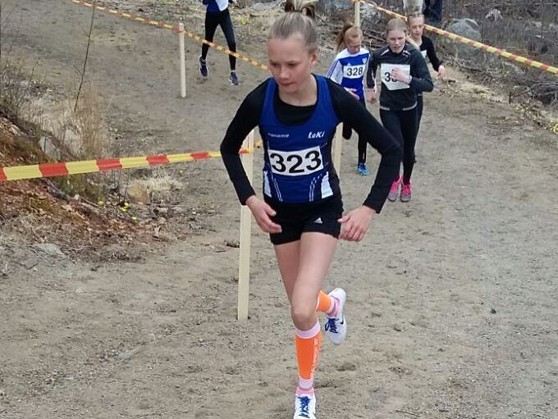
Sisulisämaastojen
paras seura
Pm-maastojen kärkiseuroja
Maastoviestin voitto,
4 LeKi-joukkuetta
Piirin parhaat maastojuoksijat

Slide 8
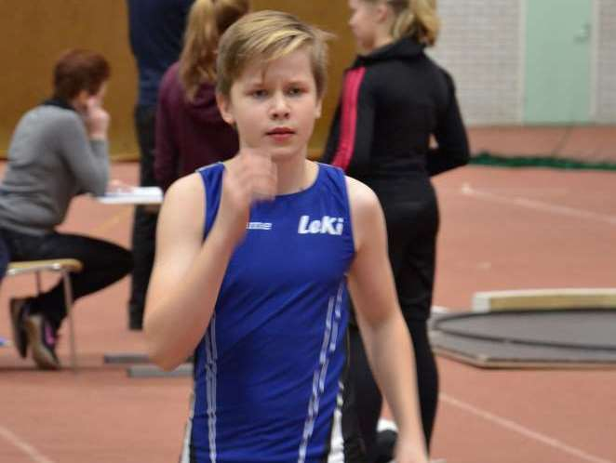
56
pm-mitalistia
104 pm-mitalia
Osallistujia ja menestystä kaikissa lajiryhmissä
Sisulisämenestystä

Slide 9
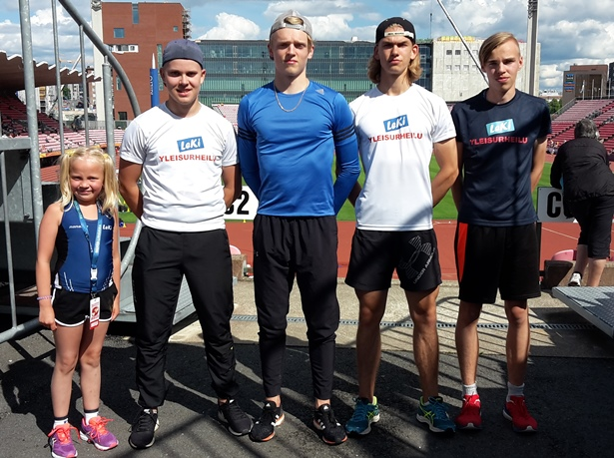
Urheilijoita
nuorten EM-kisoissa, PM-kisoissa ja maaotteluissa sekä Kalevan Kisoissa
19
SM-mitalia
25 pm- ja alue-mestaruusmitalia
Valmennusryhmien menestystä

Slide 10
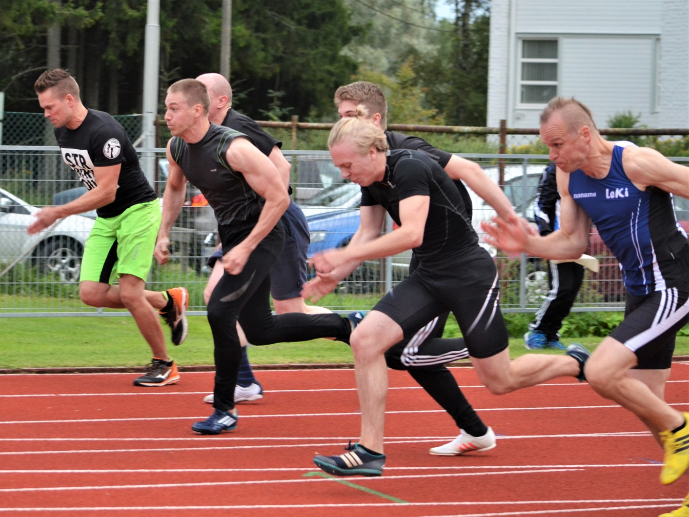
4
SM-mitalia
Aikuisurheilijoita radalla, maantiellä ja otteluissa
Aikuisurheilua

Slide 11
SM-mitalistit ja
menestystarinat

Slide 12
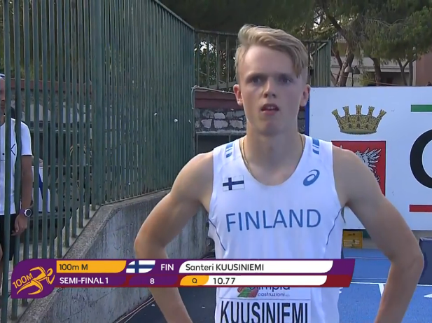
SANTERI KUUSINIEMI (M19)
EM-kisojen 9. (100m)
PM-hopeaa ja pronssia
4 SM-kultaa
SM-hopeaa
Suomen ennätys 150m

Slide 13
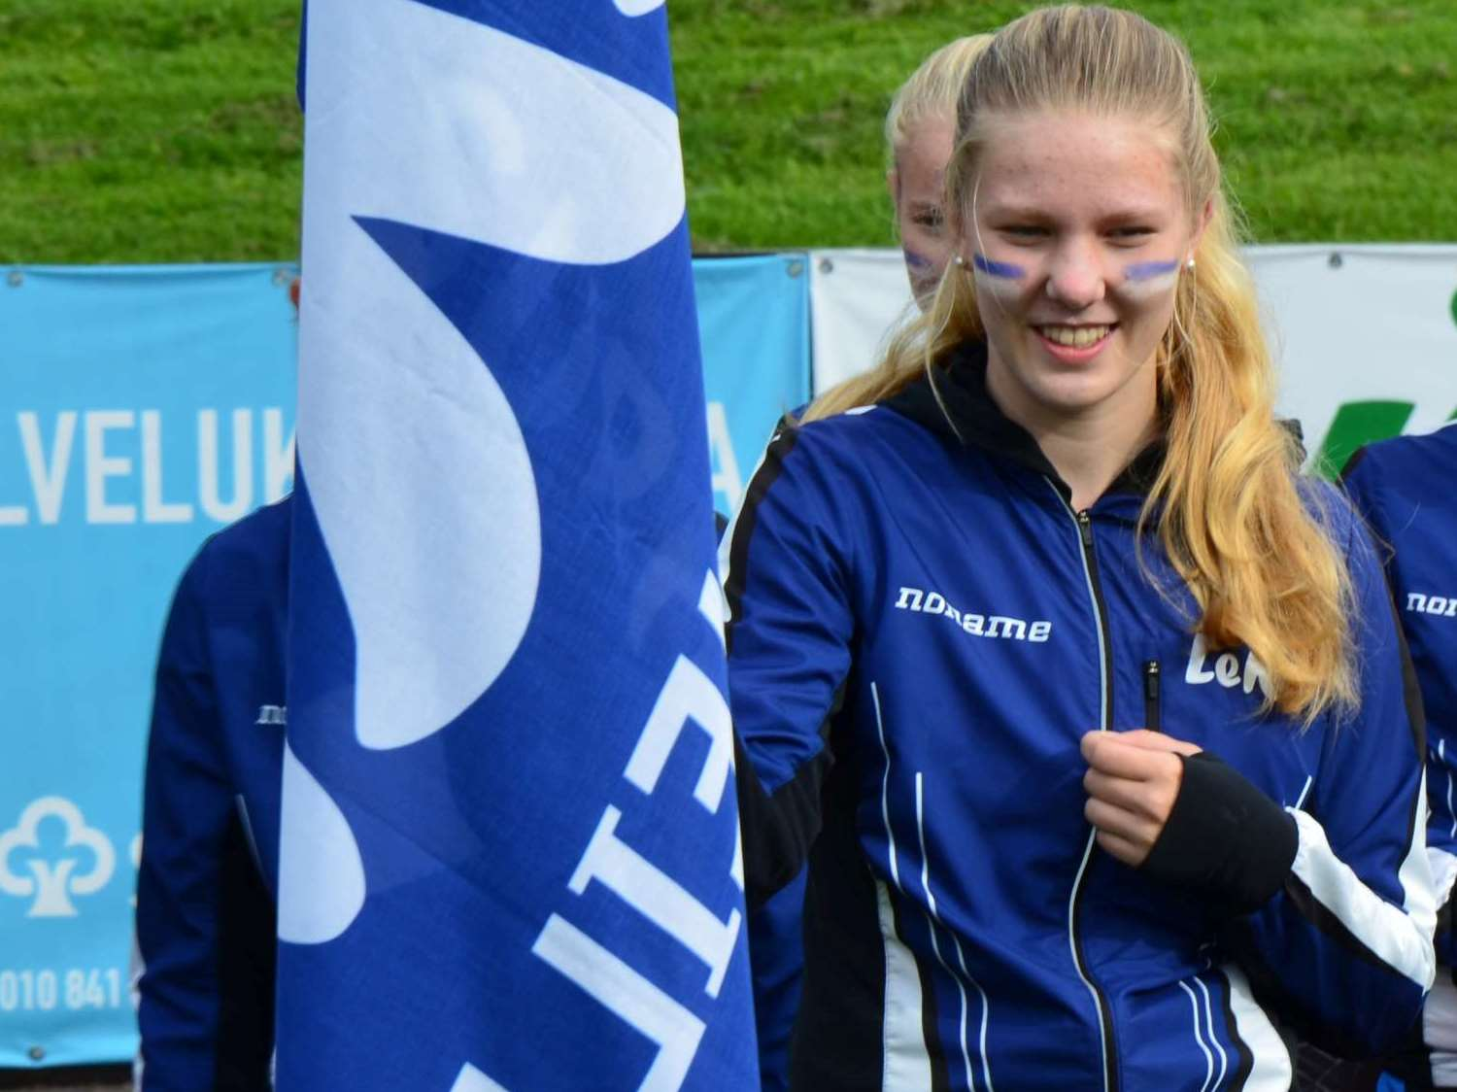
VENLA RANTA (N17)
Kalevan Kisojen 11.
(3000m ej)
2 SM-hopeaa

Slide 14
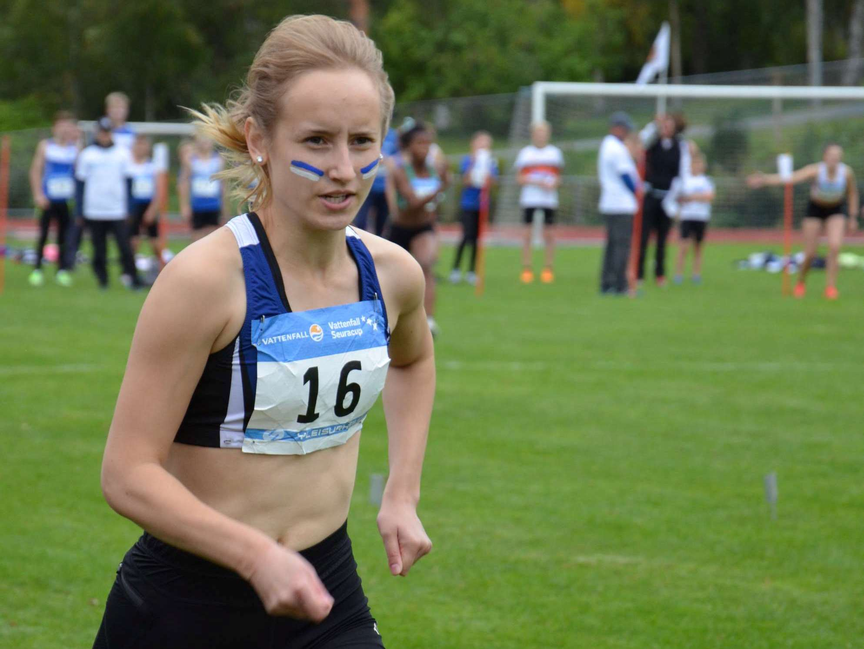
NEA KARPPINEN (N17)
SM-pronssi

Slide 15
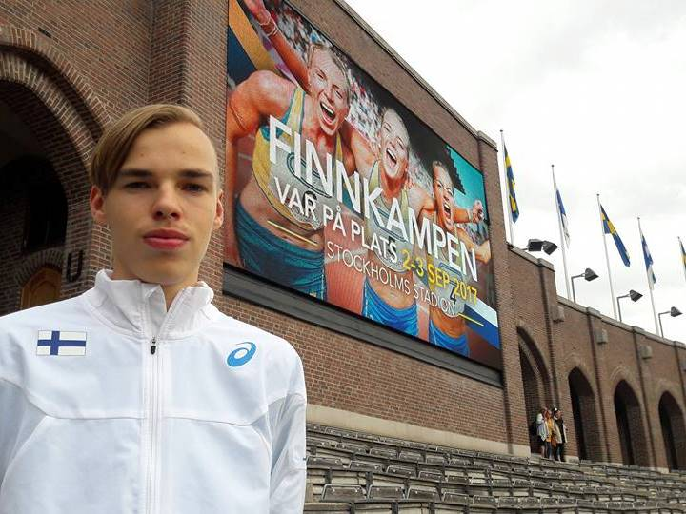
ALEKSI KIVELÄ (M17)
Nuorten Ruotsi-Suomi maaottelu 4. (800m)
SM-hopea
2 SM-pronssia

Slide 16
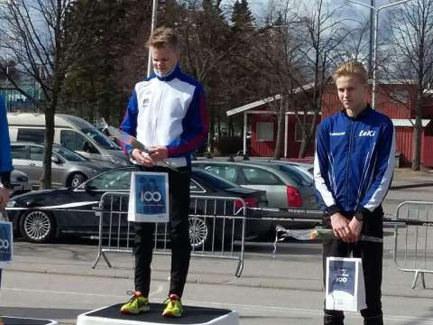
LEEVI KERONEN (M17)
SM-pronssi

Slide 17
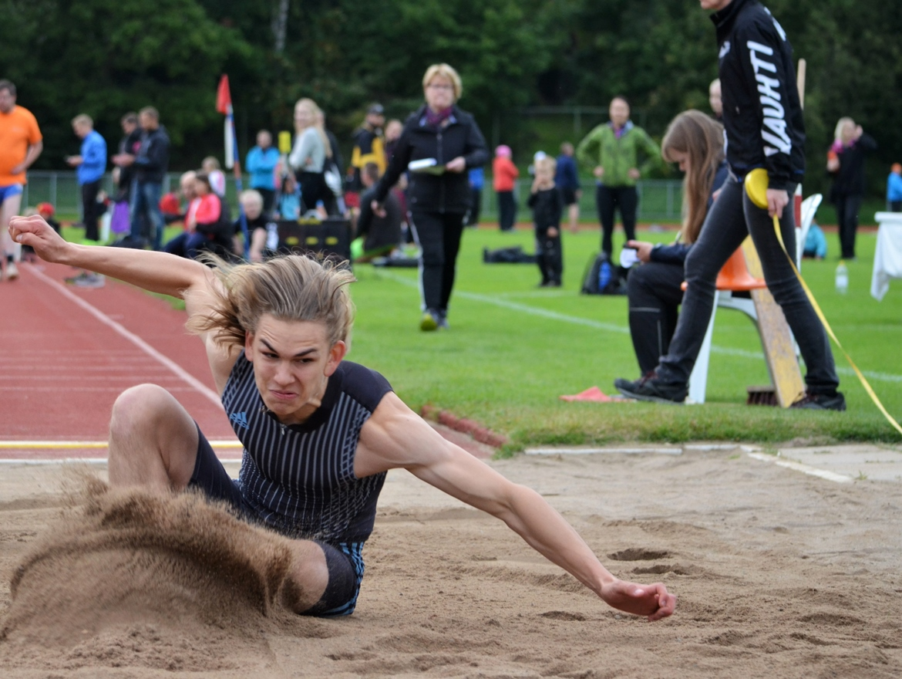
TOMY NURMESNIEMI (M16)
SM-pronssi

Slide 18
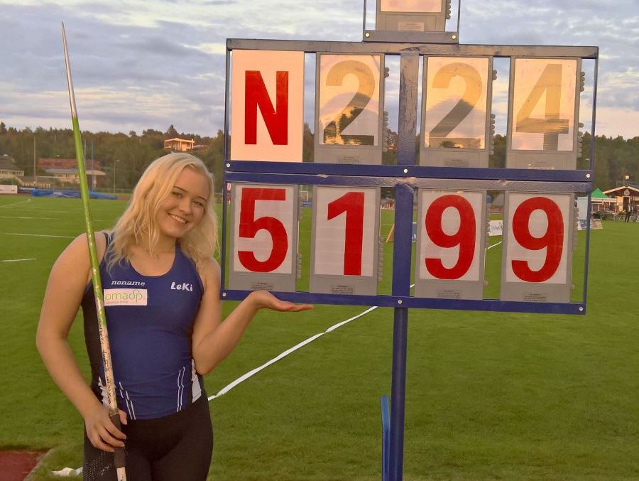
PINJA KIANTA (T15)
SM-kulta

Slide 19
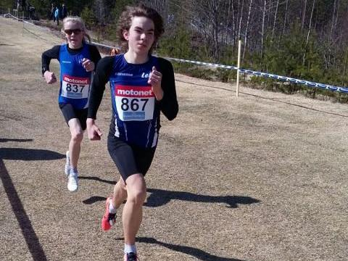
SANTTU HEIKKINEN (P15)
SM-kulta
SM-pronssi
(maastojen joukkuekilpailu OLIVER ALAJOUTSI ja JASPER ALAJOUTSI)

Slide 20
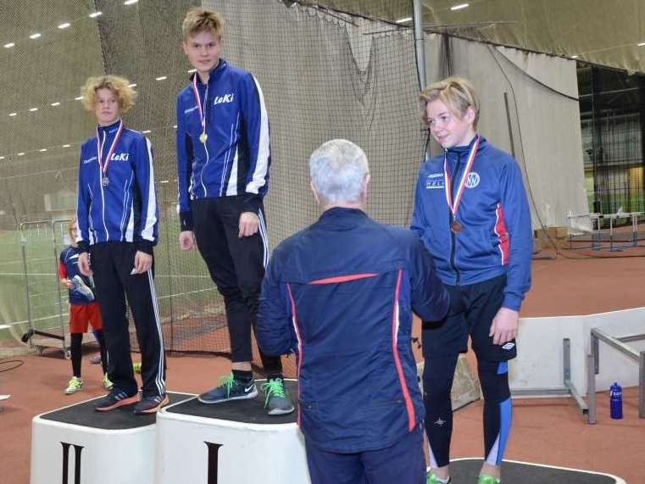
MANU MÄENPÄÄ (P14)
2 SM-kultaa
SM-hopea
Toinen SM-kulta korkeuden joukkuekilpailusta parina LEEVI LAMPÉN

Slide 21
Seuratoiminnan
mittarit &
haasteet/mahdollisuudet

Slide 22

2.
Hämeen piirin
sisulisä- ja nuorisotoimintakilpailussa
17.
valtakunnallisessa nuorisotoimintakilpailussa
23.
Kalevan malja pisteissä
26.
valtakunnallisessa
seuraluokittelussa

Slide 23

Hakkarin
stadion 2019 ?

